Slide 1
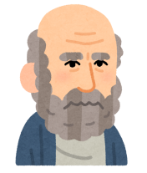
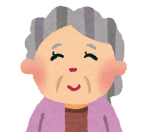
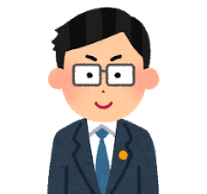
支給認定基準世帯員
・患者さんの自己負担上限月額の算定にあたり、算定の対象となる方です。
・住民票上の「世帯」とは異なり、同じ医療保険に加入している人が「世帯」となります
国民健康保険組合
後期高齢者医療
被用者保険
加入者例｜同業同種の自営業者など
（医師、薬剤師、建設業 等）
加入者例｜75歳以上の高齢者 等
団 体 例 ｜協会けんぽ、健康保険組合、共済組合
加入者例｜サラリーマン、公務員
国民健康保険
加入者例｜個人事業などの自営業者 等
支給認定基準世帯員の例
■ 国民健康保険
■ 後期高齢者医療
■ 被用者保険
４人家族で全員が同じ「国民健康保険」又は
「国民健康保険組合」に加入している場合
▶ 家族全員が支給認定基準世帯員
４人家族で、父と母が「後期高齢者医療」に
加入している場合
▶ 父と母が支給認定基準世帯員
４人家族で、被保険者が父である「被用者保
険」に全員が加入している場合
▶ 父と患者(この例では長男)が支給認定基準世帯員
母(50)
患者：父(80)
母(75)
父(55)
母(50)
父(55)
患者：長女(21)
長男(17)
長男(46)
長女(42)
患者：長男(21)
長女(17)

